Slide 1
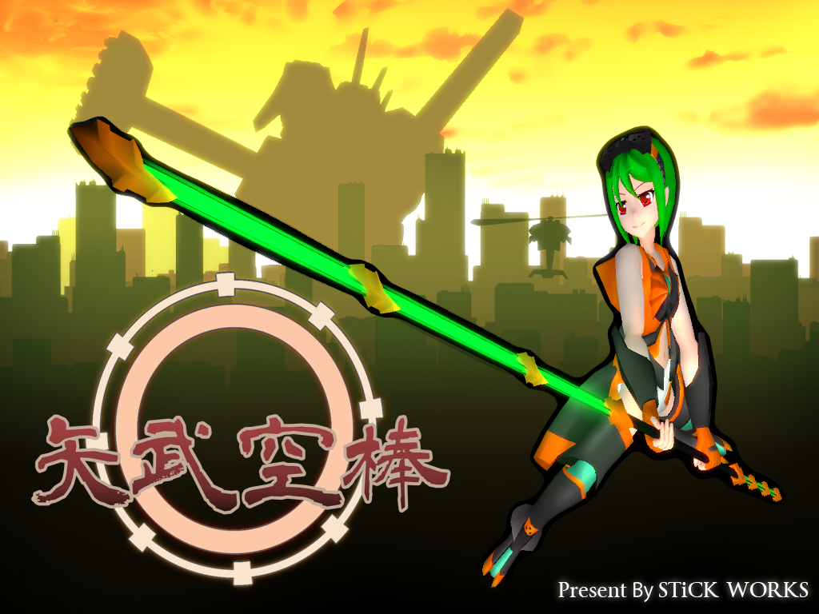
本日のお品書き
はじめに
企画書
役割分担
Unityについて
便利な点
注意しなければならない点
ちょっとコアな話
PsMove
AI
シェーダー
便利なものいろいろ
質疑応答

Slide 2
本日のお品書き
はじめに
役割分担
Unityについて
便利な点
注意しなければならない点
ちょっとコアな話
PsMove
AI
シェーダー
便利なものいろいろ
質疑応答

Slide 3
役割分担
進捗方法
エクセルによる作業表を作成し、
各自作業を行う
１週間ごとに進捗報告を行い、
達成困難な場合相談する
諏訪 裕紀
敵AI
シェーダー
エフェクト・GUI
高橋 明広
PsMove関連
プログラムの統合
俸関連
野島 豪太
レベルデザイン・作業分担
特殊能力

Slide 4
矢武空棒(やぶからぼう)
弓矢の如く武を示し、森羅万象が空を舞う正義の棒
コンセプト
棒に巨大な物を刺し集め、振り回し、ぶん投げる爽快感
おもちゃの刀をサヤがついたまま振ってサヤを飛ばす楽しさ
プレイ人数
一人
ターゲット
ＴＧＳに来る男子高校生
コントローラー
PSMOVEコン＋ナビゲーションコントローラー
Notes:
このゲームは子供の頃、おもちゃの刀をサヤがついたまま振ることで、サヤの重さが抜けていくのを感じながらサヤを吹っ飛ばす遊びの面白さから思いつきました。

Slide 5
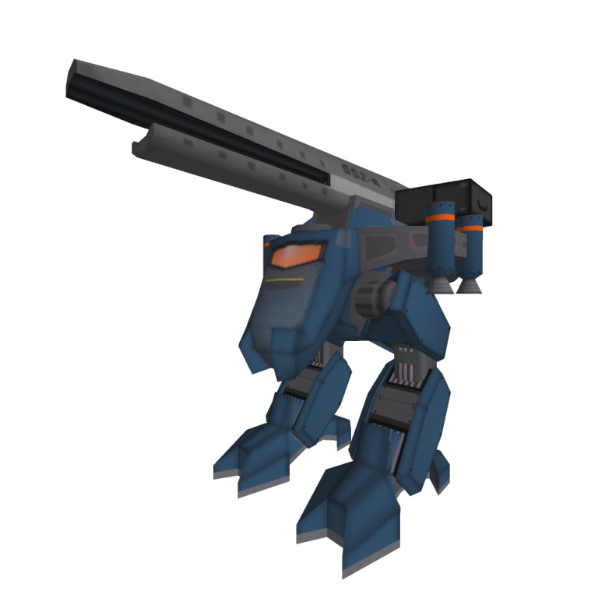
Unityについて

Slide 6
はじめに①
エディター統合型ゲームエンジン
現状のバージョン：Unity 4.1.3
利用言語：JavaScript,Boo,C#
ライセンス：iOs,Andrpod,Pro
URL：http://japan.unity3d.com/
Notes:
ゲームを動かすための技術を集約したゲームエンジンとゲーム内ノコンテンツを編集するためのエディターが統合されたものである。

Slide 7
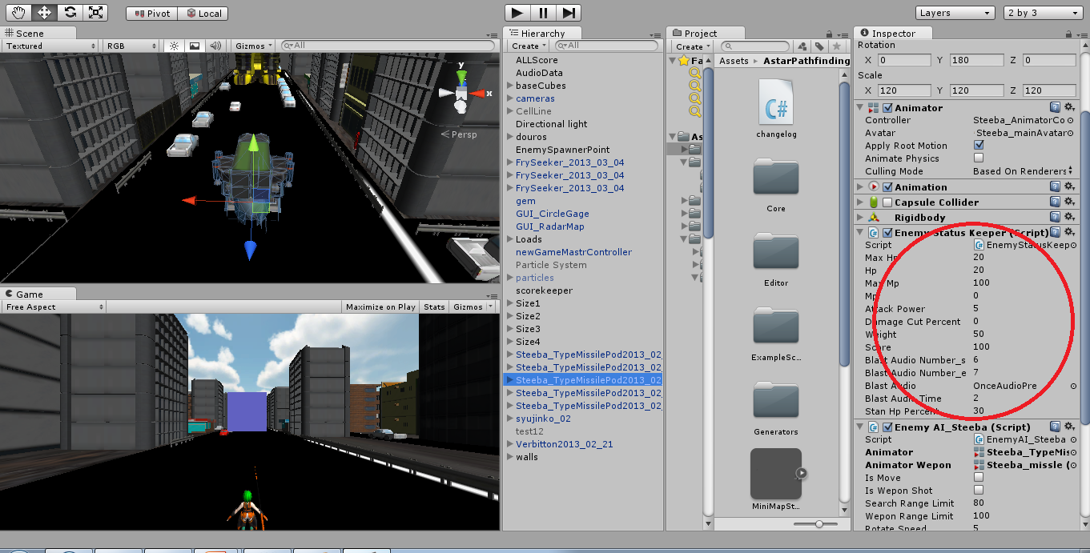
はじめに②
スクリプトをオブジェクトに反映させることで
利用可能
選択した、
オブジェクトにスクリプトを
ドラック
反映されるとInspecterに、
スクリプトが追加される

Slide 8
便利な点
クラスや関数が豊富
アセットの支援
素早い実装
Notes:
物体制御や計算などを利用する関数が豊富
関数が豊富

Slide 9
便利な点 ～クラスや関数が豊富①～
この２行で物と物をくっつけることが出来る
１行目：AddComponent（）
gameObjectと呼ばれるクラスの中から＜＞で指定したクラスを取得し、用意したインスタンスに格納
２行目：
インスタンスに格納されたクラスの中身のconnectedBodyに引数を格納
Notes:
棒に物をくっつける挙動を実現するのがfixedjointクラスです。

Slide 10
便利な点 ～クラスや関数が豊富②～
以下の関数内に記述するだけで様々な効果
void Start () {} :生成と同時に呼び出される
ｖoid Update()｛｝:１フレームごとに呼び出される
ｖoid OnGUI()｛｝：GUIの描画やイベントを処理する
void OnCollisionEnter(Collision c)｛｝：あたり判定

Slide 11
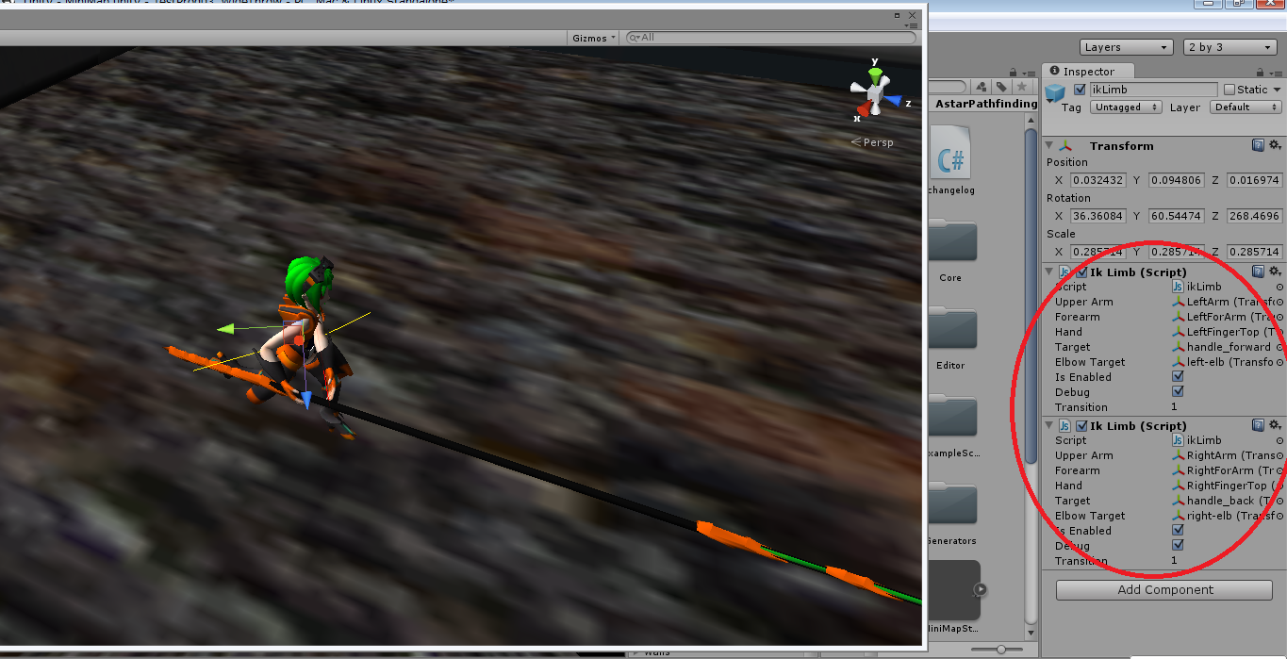
便利な点～アセットの支援①～
IKLimbアセットによって
プレイヤーの手の動きを再現
○に、曲げる部分をセットすることで肘部分から曲がる
Notes:
Unity asset

Slide 12
便利な点～様々なアセット②～
その他にも様々なアセットが
MovieTexture(動画を流すことが出来る)（Pro)
ポストエフェクト（さまざまな質感変化）（Pro）
iTween(滑らかな数値変更)

Slide 13
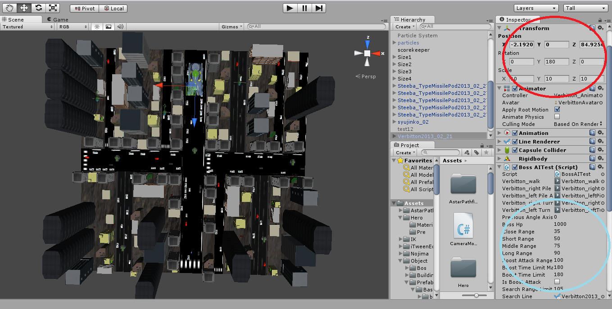
便利な点～素早い実装①～
インスペクター操作による簡単な調整
○の部分に、
位置・角度・サイズのステータスがある
○の部分に、
ボスのステータスがある

Slide 14
便利な点～素早い実装②～
作業を分担しても簡単に、統合可能（かも？）
Prefabの機能により簡単に複製可能
シーン遷移も関数一つで行える
面倒な部分をすべてやってくれる

Slide 15
注意点
便利な機能があるからと言ってプログラム知識を疎かにしてはいけない
高いグラッフィック技術を生かすための工夫が必要
素早い実装があると言って、期限を安易にゆるくしてはいけない
Notes:
TA化はし

Slide 16
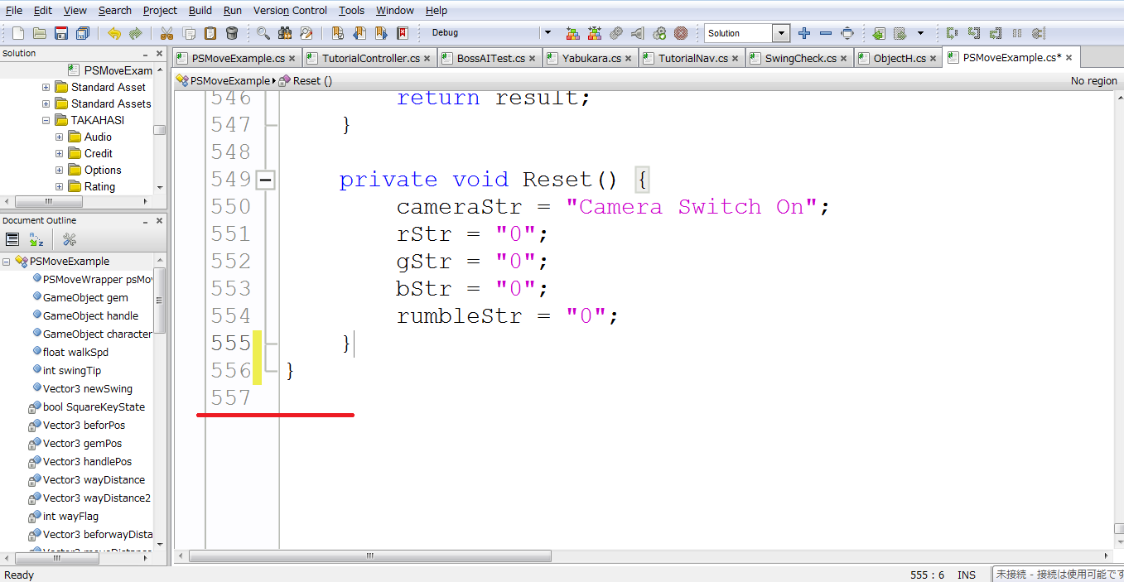
注意点～プログラム知識①～
スクリプトの肥大に注意

Slide 17
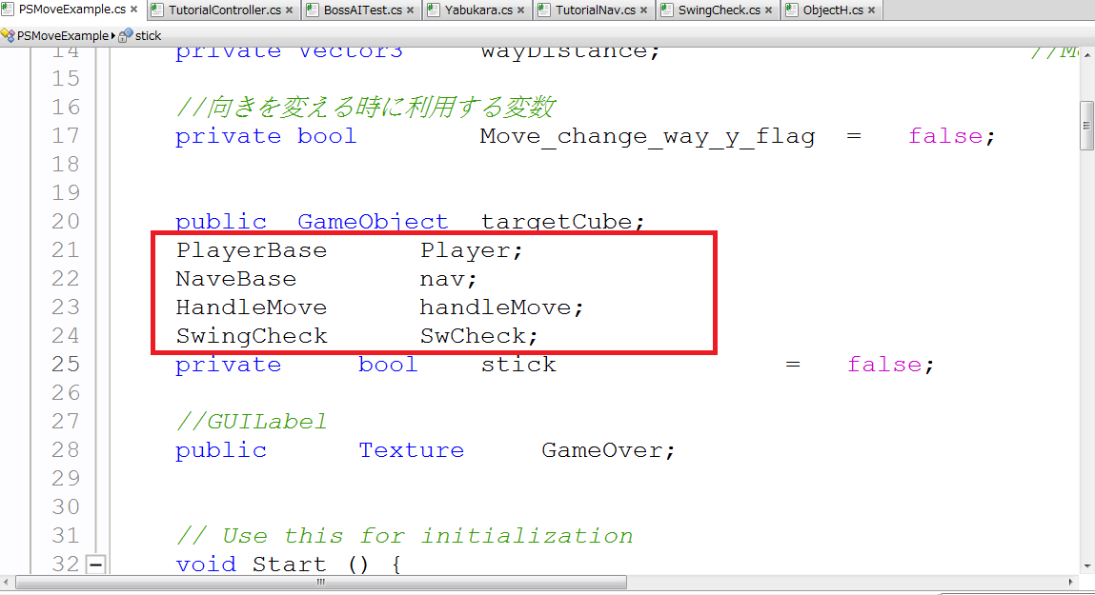
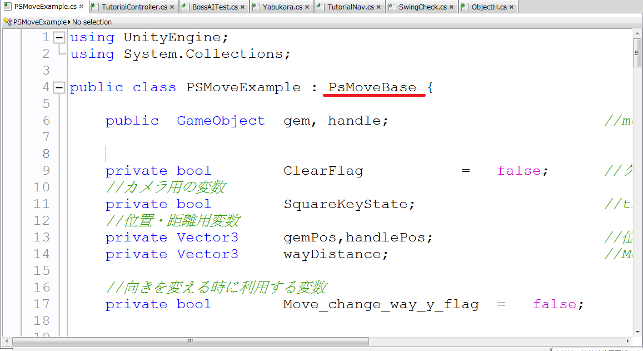
注意点～プログラム知識①～
オブジェクト指向を意識して制作すべし！

Slide 18
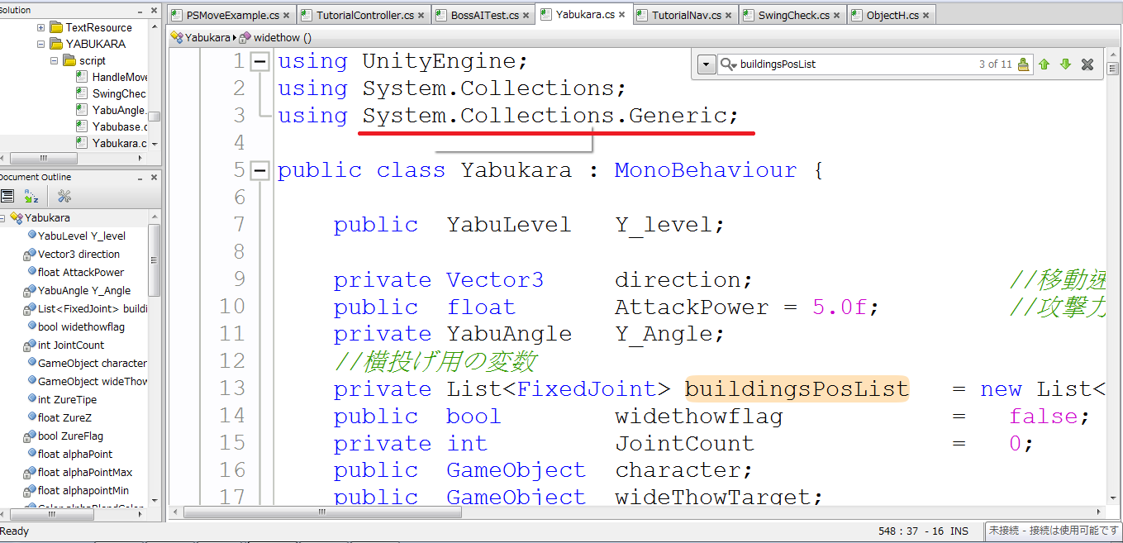
注意点～プログラム知識②～
C#に備えられているジェネリックを利用することでリストやファイル出力などが使える！
＊赤線を書くことで利用可能に。利用方法は決まりがあるので必ず調べること

Slide 19
注意点～プログラム知識③～
幾何学の知識によってリアルな動きを実現！
放物線
２次方程式による着弾点の変更
画像の回転・サイズ変換
行列によるGUIの利用

Slide 20
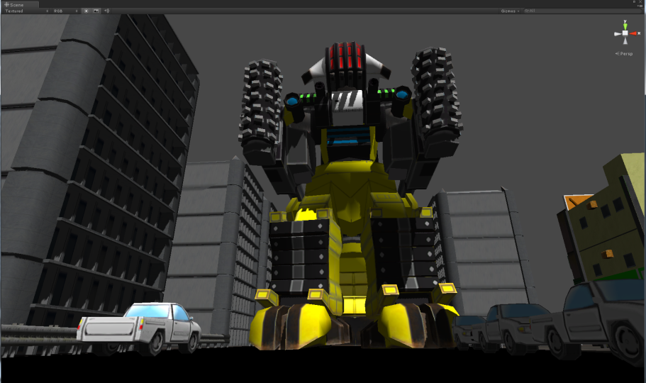
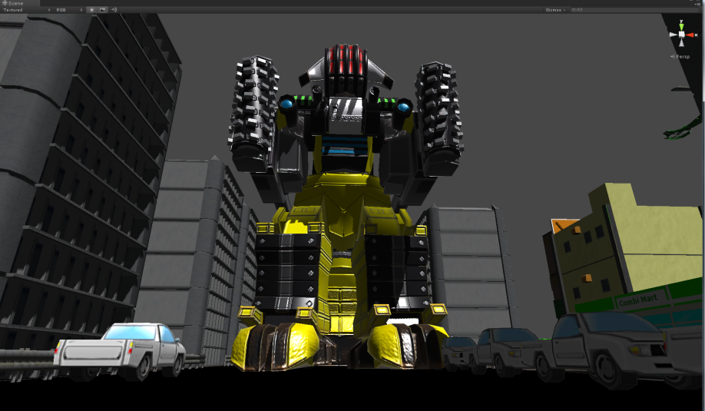
注意点～グラッフィック技術～
画像比較による
シェーダーなし
シェーダーあり

Slide 21
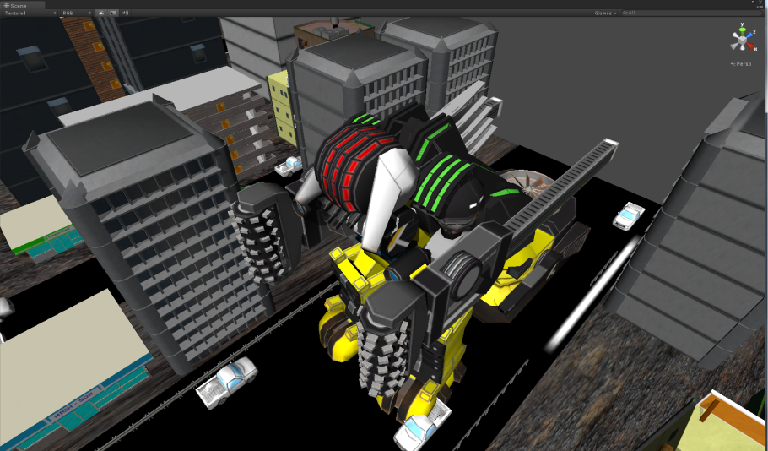
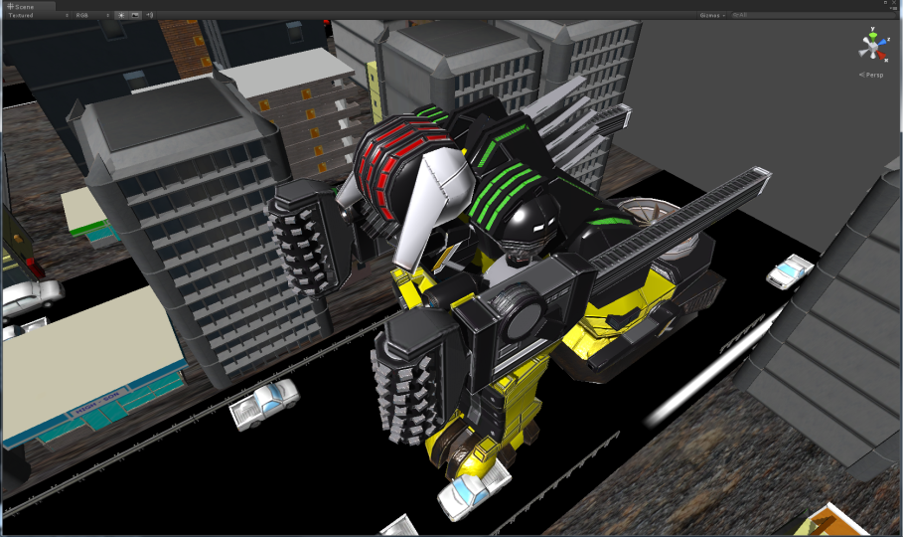
注意点～グラッフィック技術～
画像比較による
シェーダーなし
シェーダーあり

Slide 22
注意点～期限をしっかりと～
ゲームのおもしろさは、レベルデザインが大きな影響を与える
前回の発表のような調整のできていない発表をしないように計画を立てること

Slide 23
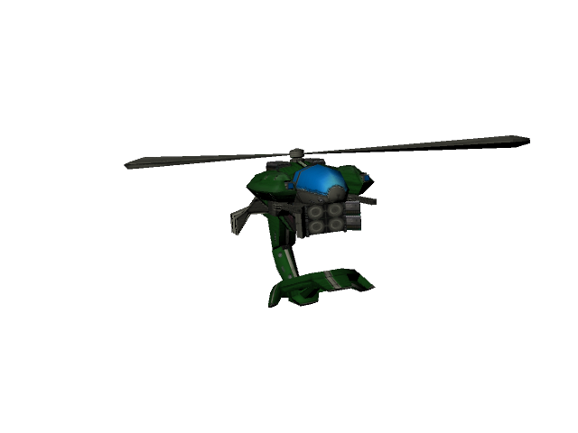
ちょっとコアな話

Slide 24
PsMoveについて①
Unityでの取得は以下のサイトを利用
http://wiki.etc.cmu.edu/unity3d/index.php/Sony_PlayStation_Move
速度・位置・角度などのデータを集めることが出来る
今回のゲームでは、様々なデータを使って振ったことを検知しなければいけない。

Slide 25
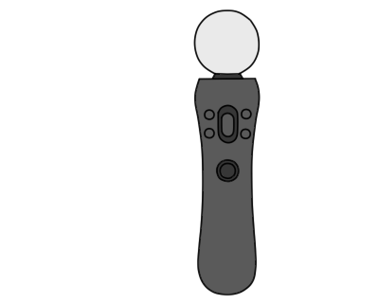
PsMoveについて②
この二つの位置情報が取れる
位置情報は、カメラからの距離

Slide 26
PsMoveについて③
速度は、カメラの向きに影響される
この移動で検出されるのは（20.0,0.0,0.0）；
この移動で検出されるのは（0.0,0.0,20.0）；

Slide 27
PsMoveについて④
ゲームの仕様上、速度の検知による判定が好ましい
現状では、様々な制約によって近似の動きによって判定を制御
しかし、人それぞれによって判定が異なる

Slide 28
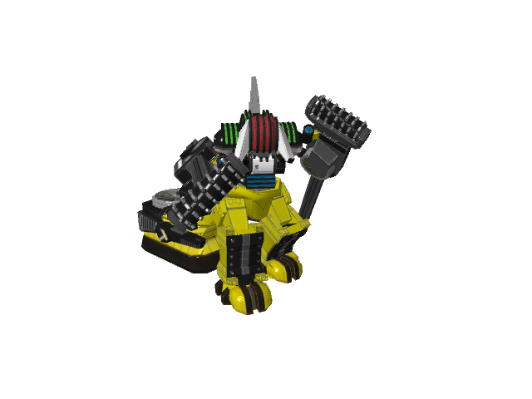
AIについて
今日のゲストは難産だったこの子
STiCK WORKSで最初期に
建造された『Verbitton』のAI
今回はAIの設計を
公開するよ!

Slide 29
AIの設計:説明の概要
状況や行動の粒度での関数化
GameObjectレベルでの機能分割
Free版で経路探索するならGeneric使うしかないじゃない……!!

Slide 30
状況や行動の粒度での関数化
1.AIの状況に応じた行動パターンの決定
レーダー範囲内だけど、プレイヤーのとの間に障害物がある。
→探索行動をする。
2.行動パターン毎に実際にとる行動の制御
探索行動をしている。
→起動中の武装を停止する。経路探索移動をする。
3.実際にとる行動
経路探索移動をしている。
→ゴールまでのコストマッピングをする。コストマップに沿って移動する。
4.行動に必要な計算…etc
コストマッピングをしている。
→コストマップの初期化、障害物チェック、封鎖セルチェック、コスト計算をする。

Slide 31
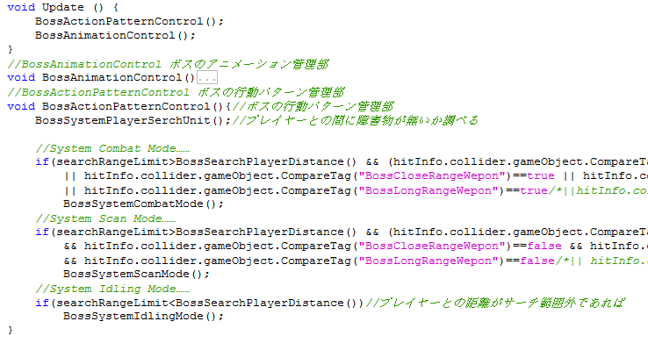
実際のコード①
1.AIの状況に応じた行動パターンの決定
Updateの中はこれだけ
行動パターンの決定

Slide 32
実際のコード②
2.行動パターン毎に実際にとる行動の制御

Slide 33
実際のコード③④
3.実際にとる行動
4.行動に必要な計算…etc
※長いので略
※長いので(ry

Slide 34
何が嬉しいんでしょうね？
メリット：
AIの行動パターンが組みやすい
細かい処理は状況や行動の粒度の小さい層が担当。
粒度の大きい層では、ほぼ関数を組み合わせるだけで行動パターンが作れる。
デメリット：
特定の状況下でバグが直しにくい
粒度の小さい層で巨大な処理を書いてしまった場合など。
必要な処理をした後、別の処理で上書きされていて、エラーは出ないけどコレジャナイ動きをするタイプのバグが見つかりにくい(経験)

Slide 35
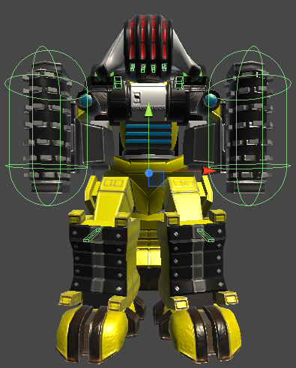
GameObjectレベルの機能分割
『Verbitton』のAIそのものには直接的な攻撃機能は無い。
装備している武装オブジェクトに対して、起動/停止命令を出しているだけ。
武装オブジェクトでの使用プログラム
EnemyWeponTrggerMode.cs
銃の本体の挙動を模倣したプログラム
集弾率や秒間n発などを設定する
Instantiate()でプレハブ化済みの弾丸を生成
EnemyBulletEdit.cs
弾丸の挙動を模倣したプログラム
設定次第で誘導弾や近接攻撃の当たり判定にもなる

Slide 36
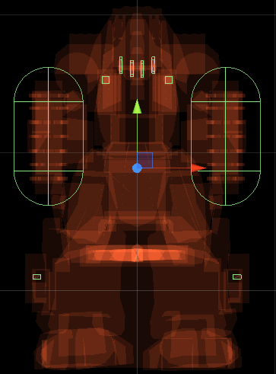
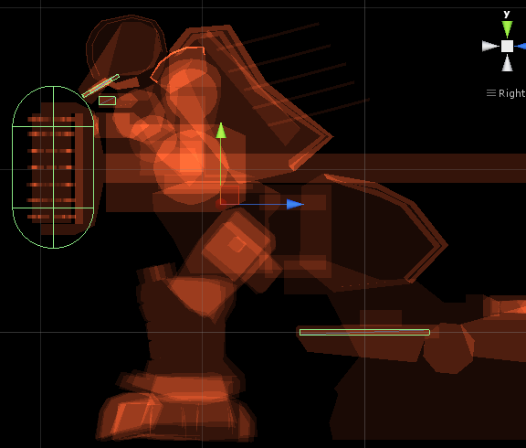
GameObjectレベルの機能分割
頭部：マシンガン4門
胸部：オートキャノン2門
腕部：パイルバンカー×2
後部：ビーム砲2門
これらの武装オブジェクトに対して、AI側から起動/停止命令、または有効化/無効化を行う事で攻撃している。

Slide 37
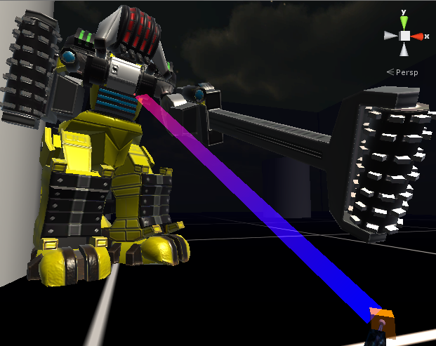
GameObjectレベルの機能分割
LineRendererとTagを利用した障害物判定
この画像では、通常無色に設定してあるLineRendererに色を付け可視化してある。
EnemyとPlayerの間にこのラインを張り、間にオブジェクトがあれば、その情報がRaycastHit型の変数に格納される。
変数に格納されたオブジェクトのタグが特定の障害物であれば、遮蔽されていてプレイヤーを認識できないと判断。

Slide 38
Free版で経路探索をする時の壁
開発環境がFree版のため、Pro版限定の経路探索『Navmesh』が使えない。
無料アセットのA*Pathfinding Projectは細かい部分でAIの仕様と合わなくてSTiCKWORKSでは採用を断念。
自作するしかないね、障害物の情報を格納するのにvector配列を使おう
C++にはSTLがあったけど……
＿人人人人人人人人人＿ ＞ C#にはSTLがない ＜ ￣Y^Y^Y^Y^Y^Y^Y^Y￣

Slide 39
Generic使うしかないじゃない…!!
C#にSTLは無いけど、コレクション(STLではコンテナとも呼ぶ)をまとめた物がある。
それが、『Generic』
『Generic』を使う事でSTLで言う、vectorやlistを使える

Slide 40
どういうことだ…オイ…Listが
STLのvectorじゃねぇか…!!

Slide 41
名前と機能が一致するとは限らない
STLとGenericでは同じ機能でも名前が一致しないものの方が多い。
vectorの.push_back() が Listだと.add()になっていたりリファレンスを見なくては同じ機能だと気づかないという事がざらにある。
コレクションの名前 | STL | Generic
配列リスト | vector | List
双方向連結リスト | list | LinkedList

Slide 42
シェーダーについて
開発体験者の嘆き
Unityのコレ(シェーダー)……
ホント、何なんでしょうこれ……(´ 0ω0)
こんなのCgでもHLSLでもないわ！
ただの魔改造言語よ！
挙動がリファレンスに無い関数が…！
そろそろ真面目に始めます

Slide 43
Unityのシェーダの種類
頂点/フラグメントシェーダー
ライティングの影響を受けない
ポストエフェクトなどを作成する際に使う
Cg/HLSLとShaderLabで記述
サーフェスシェーダー
ライティングの影響を受ける
Cg/HLSLとShaderLabで記述
固定機能シェーダ
シェーダーをサポートしていない古いハードで動かす場合に使う
ShaderLabしか使えない
※ShaderLab:Unity独自のシェーダー言語

Slide 44
実際に作ってみて躓いた点
結局これはCgなの…？HLSLなの……?
個人的な結論としては、『Cg言語で書ける部分がある』という事になった。
HLSLの書き方も見たが、どちらかと言うとCgの書き方だった。
他でシェーダーを書いた経験があると入りやすいのかもしれない。
スウィズル演算子
ベクトルの成分を再配置して新しいベクトルを作成する事ができる演算子
文字x,y,z,wはそれぞれ1,2,3,4番目を表して、r,g,b,aも同様に使える
例1:float(a).xxxx→float4(a,a,a,a)
例2:float3(a,b,c).zxy→float3(c,b,a)

Slide 45
実際に作ってみて躓いた点2
ライティングの計算に関する知識
拡散反射光のライティングモデル：Lambert, HalfLambert
鏡面反射光のライティングモデル：Phong, BlinnPhong
上記の知識が有ると、サンプルコードを見たとき理解しやすい。
リファレンスが若干物足りない
ShaderLabに関してはある程度サポートされているのだが、Cg言語で書く部分については基本的にはサンプルソースが公開されているのみ。
UnityCg.cgincなどの自動でインクルードされるファイルの中身を見ないとどんな挙動なのか確認できない関数がある。
例:UnpackNormal() ←ノーマルマップを展開する関数。

Slide 46
躓いてしまったので…
サンプルソースと睨めっこ
Cgで記述する部分の構造はCgだけで書かれたサンプルから
アイディアや共通の計算などはMMDのエフェクト (主にビームマンPの物)から
何故MMDのエフェクト?→中身はHLSLで記述されているシェーダーだから
時にはエディタに吐かせたソースを読んだり
StrumpyShaderEditorと言うノードベースで作れるエディタがある。
使用時のPCへの負荷は高め(斡旋機だからかも)

Slide 47
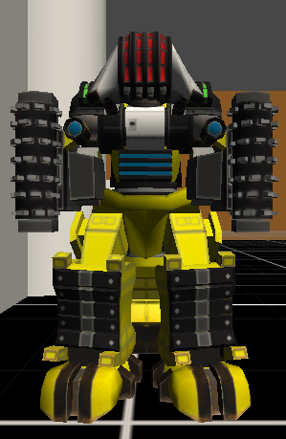
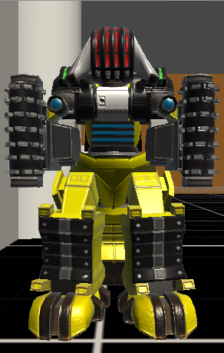
色々あって完成(*´ω｀*)
Before(これが)
After (こうなる)

Slide 48
便利なものいろいろ

Slide 49
Unity全般参考サイト
ActiveScript入門Wiki
http://www40.atwiki.jp/spellbound/
UnityRefernece
http://docs.unity3d.com/Documentation/ScriptReference/30_search.html?q=Instantiate
オブジェクト指向できていますか？
http://www.slideshare.net/MoriharuOhzu/ss-14083300

Slide 50
シェーダー参考サイトURL①
Unity公式
http://docs-jp.unity3d.com/Documentation/Components/SL-BuiltinIncludes.html
NVIDIA Developer Zone
https://developer.nvidia.com/cg-toolkit-download
和歌山大学床井研究室
http://marina.sys.wakayama-u.ac.jp/~tokoi/
和歌山大学の講義資料らしきPDF
http://www.wakayama-u.ac.jp/~tokoi/lecture/gg/ggnote06.pdf
ProjectASURA
http://asura.iaigiri.com/OpenGL/gl28.html
迷走人形劇
http://www.geocities.jp/neo_ku_ron/HP_NEW/GameProgram/LightCharacter/LightCharacter.html

Slide 51
シェーダー参考サイトURL②
Real to Unreal WiKi
http://real2unreal.org/wiki/Cg
せっかくだから俺はプログラマの道を選ぶぜ@wiki
http://www11.atwiki.jp/darui_program/pages/222.html
操・活・解
http://kotozone.blog55.fc2.com/blog-entry-251.html
なにげにぷろぐらまーwiki
http://wiki.livedoor.jp/bokkuri_orz/
○×つくろーどっとコム
http://marupeke296.com/UNI_S_No3_SurfaceShader.html
yaminabi
http://blog.livedoor.jp/akinow/archives/52297080.html

Slide 52
参考書籍
Unity ライブラリ辞典～ランタイム編～
株式会社カットシステム：安藤圭吾
値段５８００円
Unity入門
～高機能ゲームエンジンによるマルチプラットフォーム開発～
ソフトバンククリエイティブ株式会社：高橋啓次朗
値段２７００円

Slide 53
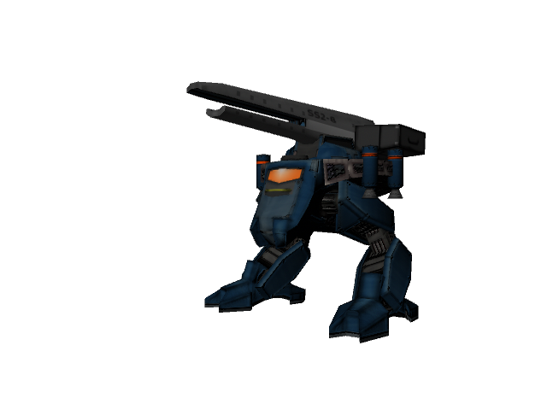
プロジェクトメンバー
プロデューサ
野島豪太
プログラマ
高橋明広
諏訪裕紀
※野島豪太
グラフィック
土屋謙
西須宙太
菅原健太
キャラクターデザイン
門倉周平
サウンド
神山真太郎

Slide 54
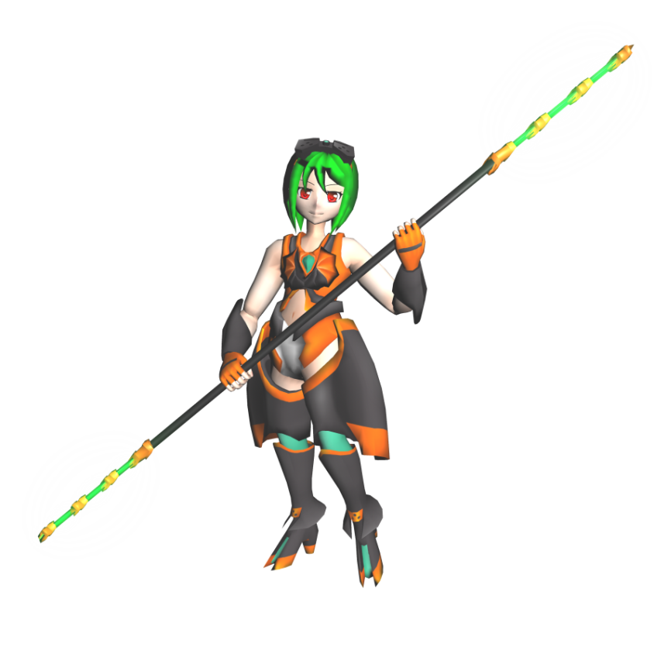
ご清聴ありがとうございました

